Slide 1

VoIP 기반 음성회의에서 Sniffing과 STT를 이용한 키워드/화자 분석 및 회의록 자동 생성 기법
1. 전반부 리팩토링
실시간성 확보를 위한 속도개선
2. 후반부 인공지능 적용
키워드 추출 및 활용
3. 향후 계획
2014112045 정동민
2014112100 유승우
2012112000 강 건
2014112064 진영기
세스코
마무리
Notes:
Snffing 기법을 이용한 VoIP 인공지능 녹취 개발 프로젝트에 대해 설명 드릴 팀 세스코입니다.

Slide 2
Contents
프로젝트 배경
프로젝트 개요
프로젝트 구성
시연 영상
Notes:
먼저 해당 프로젝트를 생각하게 된 배경, 이후 프로젝트 개요, 그리고 구성을 전반부, 연결부, 후반부로 나누어서 설명드리고, 마지막으로 시연 영상을 보여드리겠습니다.

Slide 3
Contents
프로젝트 배경
프로젝트 개요
전반부
- VoIP 환경 Sniffing, Payload 추출
프로젝트 구성
연결부
- STT Module 사용 녹취록 생성
시연 영상
후반부
- 녹취록 기반 키워드, 핵심문장 추출
Notes:
먼저 해당 프로젝트를 생각하게된 배경, 이후 프로젝트 개요, 그리고 구성을 전반부, 연결부, 후반부로 나누어서 설명드리고, 마지막으로 시연 영상을 보여드리겠습니다.

Slide 4
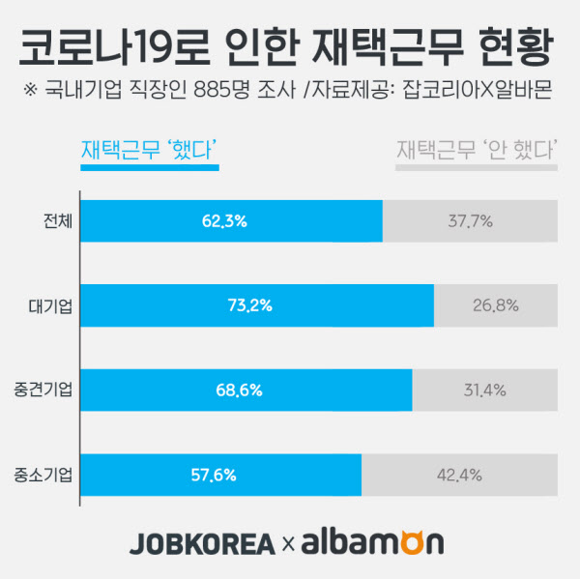
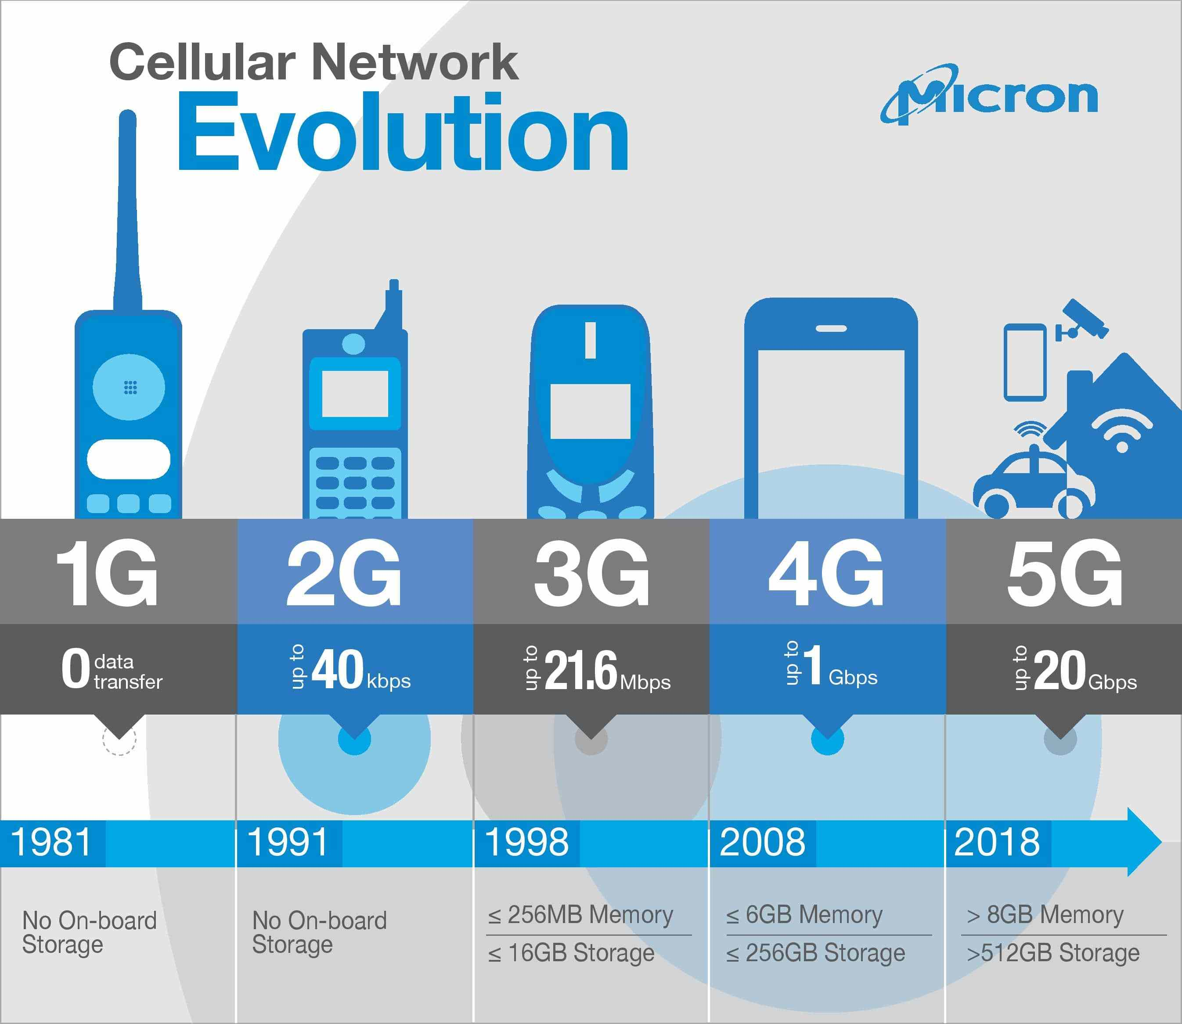

프로젝트 배경
+
UNCONTACTED
5G
COVID-19
COVID-19로 인한 UNCONTACTED로 인해 재택근무시 원격회의의 증가
5G 이동 통신으로 다양한 공간에서의 화상회의 가능
Notes:
우선 프로젝트 배경입니다. 2020년 코로나 사태로 인해 언컨택트 소위 말하는 언택트라는 비대면 사회가 구성되고 있습니다. 이 언택트에 대해서는 일반적인 사람들 뿐만 아니라 직장 내에서도 재택근무와 같은 비대면으로 업무를 보는 식으로 적용되고 있습니다. 또한 5G의 도입으로 인해 인터넷의 속도가 빨라지고 있고 이로 인해 실질적인 이동통신 전화가 아닌 인터넷 전화를 사용하는 사람들이 많아졌습니다.
저희는 VoIP라 불리는 인터넷 전화를 사용해서 재택근무 상황에 회의를 보는 분들에게 도움이 될 만한 사항을 생각해볼 수 있었습니다.

Slide 5




프로젝트 개요
100101010101010101010010101010100101010100000
100101010101010101010010101010100101010100000
100101010101010101010010101010100101010100000
VoIP 통신
Sniffing
STT API
키워드&핵심문장 추출
VoIP 통신 중 Packet Sniffing 진행 STT 사용 녹취록 생성, Keyword & 핵심문장 추출
Notes:
우선 저희 프로젝트에 대해 간략하게 설명을 드리면, VoIP 통신 중 오고 가는 패킷을 Sniffing하고 패킷의 payload를 추출해 STT API를 사용하여 녹취록을 만들고 이를 가지고 키워드와 핵심문장을 추출하여 회의록 작성에 도움을 주는 프로그램의 구현이라고 말씀드릴 수 있습니다.

Slide 6




프로젝트 구성
패킷 Sniffing
&
패킷 분석
STT API 사용
Keyword Extraction
1001010101010101010100101010101001
1001010101010101010100101010101001
1001010101010101010100101010101001
Payloads
녹취록
Keyword & 핵심문장
Notes:
저희 프로젝트는 크게 전반부, 후반부 이를 연결하는 연결부로 나눌 수 있습니다.
전반부에서는 패킷을 sniffing 후 분석하고, 연결부는 분석 정보를 기반으로 STT API를 사용해 녹취록을 생성하며
후반부는 녹취록을 통해 키워드와 핵심 문장을 추출하는 단계입니다.

Slide 7


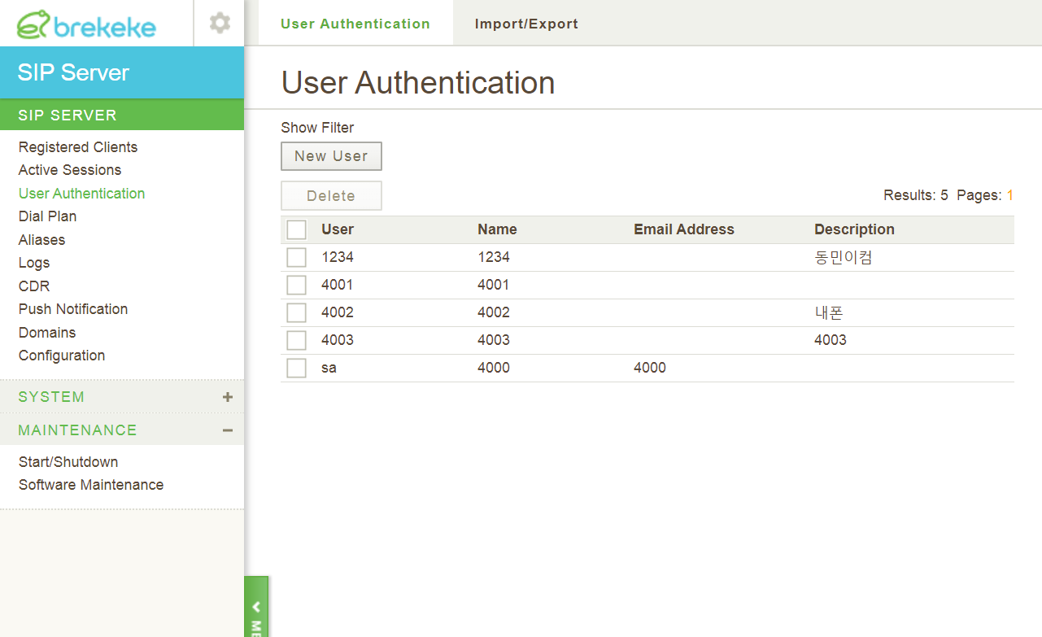
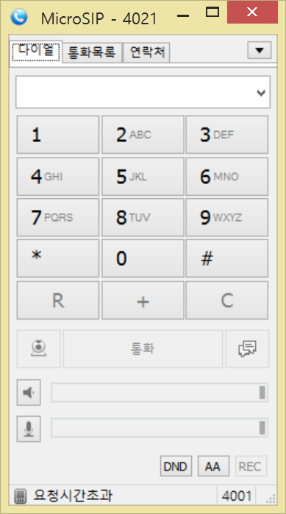
프로세스 진행
전반부
VoIP 통신을 하기위한 서버 구축 프로그램
쉬운 조작을 이유로 Brekeke sip server을 선택함.
Brekeke SIP Server
개인 SIP Server 이용 가능
스마트폰 애플리케이션, 데스크탑 응용프로그램 사용 가능
VoIP 환경 구축
Micro SIP
Notes:
먼저 전반부 프로세스입니다.
우선 구성한 환경부터 말씀드리면 현재 많은 사람들이 사용하고 있는 웹엑스, 디스코드와 같은 VoIP는 보안성의 문제나 모두 다른 레퍼런스로 이루어져있어 사용하기 어렵다고 판단했고
VoIP 통신을 하기 위한 SIP 서버를 직접 구축하기로 했습니다. 구축에 사용한 툴을 브레케케 서버와 사용한 어플리케이션은 Micro SIP입니다. 브레케케는 전화 기지국과 같은 역할을 하는데 일반적으로 사용하기 쉽다는 의견이 많아 선택하였고 Micro SIP는 개별 서버에서도 작동하고, 스마트폰과의 연동과 같은 장점에 의해 선택하게 되었습니다.

Slide 8
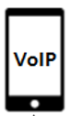




프로세스 진행
SIP Server
전반부
Sniffing
1001010101010101010100101010101001
1001010101010101010100101010101001
전체 구조도
1001010101010101010100101010101001
Packets
Payloads
Notes:
전체 구조도는 다음과 같습니다. 미리 개별적으로 구축해놓은 SIP Server 위에서 여러 인원들이 회의를 진행 중인 상황일 때 제 3자가 포트 미러링 방식을 통해 패킷을 Sniffing합니다.
Sniffing한 패킷을 WinPcap을 통해 프로토콜 정보를 파악하고 RTP 패킷을 구분한 뒤 source를 통해 화자를 분리합니다. 이때 각각 화자가 개별적으로 전송하는 RTP 패킷에서
페이로드에 해당하는 부분을 추출하여 하나의 파일로 저장하고 이를 연결부 프로세스에 전달합니다.

Slide 9
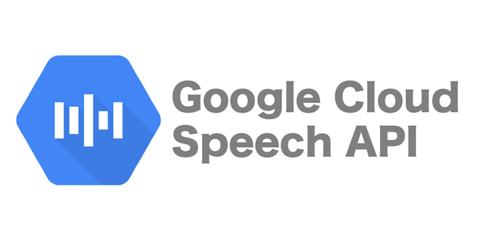


프로세스 진행
1001010101010101010100101010101001
1001010101010101010100101010101001
1001010101010101010100101010101001
1001010101010101010100101010101001
1001010101010101010100101010101001
1001010101010101010100101010101001
1001010101010101010100101010101001
1001010101010101010100101010101001
1001010101010101010100101010101001
연결부
STT API
Folder
Watchdog
녹취록
Notes:
다음은 연결부 프로세스입니다.
전반부에서 특정 단위 시간마다 추출한 페이로드를 저장하는 과정을 진행 중일 때 파이썬 라이브러리인 워치도그를 사용해서 페이로드 파일이 생성되었는지 해당 폴더를 실시간으로 파악합니다.
이때 페이로드가 생성됨을 확인할 경우 해당 페이로드 파일을 구글 STT API로 전송하고 설정한 설정값에 따라 이에 대한 결과물인 녹취록을 반환하는 과정을 거칩니다.

Slide 10

프로세스 진행
문서 분석 프로세스
ㅍ
녹취록 입력
문장 단위 분리
사용자
Python 모듈 사용
자연어 처리(NLP)
가중치 계산
Scikit-learn
TF-IDF 사용
그래프 생성
Correlation Matrix
키워드 추출
후반부
TextRank 적용
핵심 문장 추출
Notes:
마지막으로 후반부 프로세스입니다.
연결부에서 작성된 녹취록을 입력하면 우선 문장 단위로 분리하고 자연어 처리를 통해 문장에 어떠한 단어가 있는지 확인합니다. 이때 자주 등장하지만 의미없는 불용어 같은 단어들을 제거 합니다.
해당 과정에서는 코엔엘파이 파이썬 패키지를 사용했는데

Slide 11

문장 분리 & 자연어 처리
한글 형태소 분석기 Konlpy 패키지 사용
- 내부 클래스 중 kkma, Okt 사용
Kkma 클래스
Okt 클래스
Sentences 메소드를 통해 문장 단위 자르기
Nouns 메소드를 통해 문장을 단어 단위 자르기
처리 시간이 길지만 높은 정확도를 보임
띄어쓰기 되어 있는 단어 자르기에 강함
Notes:
내부 클래스 중에서 꼬꼬마와 Okt를 사용했습니다. 꼬꼬마는 문장이 많아질수록 처리 시간이 늘어나지만 그만큼 높은 정확도를 보이기 때문에 문장 단위로 자르는 과정에 사용했습니다. 또한 Okt는 띄어쓰기 되어 있는 단어를 자르는 데에 좋기 때문에 단어 자르는 과정에 사용했습니다.

Slide 12
프로세스 진행
문서 분석 프로세스
ㅍ
녹취록 입력
문장 단위 분리
사용자
Python 모듈 사용
자연어 처리(NLP)
가중치 계산
Scikit-learn
TF-IDF 사용
그래프 생성
Correlation Matrix
키워드 추출
후반부
TextRank 적용
핵심 문장 추출
Notes:
문장과 단어를 추출한 뒤, 이에 대한 가중치를 계산하고 그래프를 생성하는 과정을 거칩니다.

Slide 13

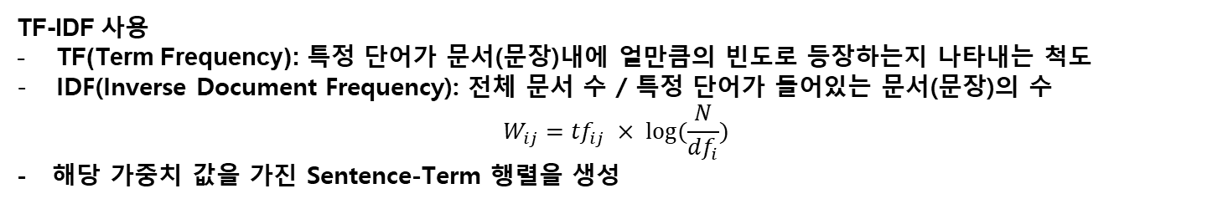
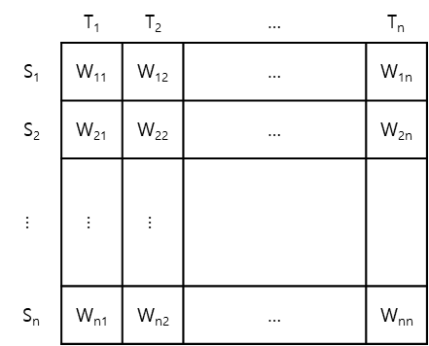
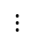
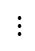
TF-IDF 계산 과정
TF-IDF 사용
TF(Term Frequency): 특정 단어가 문서(문장)내에 얼만큼의 빈도로 등장하는지 나타내는 척도
IDF(Inverse Document Frequency): 전체 문서 수 / 특정 단어가 들어있는 문서(문장)의 수
$$W_{ij}={tf}_{ij} × \log{(\frac{N}{{df}_{i}})}$$
- 해당 가중치 값을 가진 Sentence-Term 행렬을 생성
 | T₁ | T₂ |  | … |  | T_{n}
S₁ | W₁₁ | W₁₂ |  | … |  | W_{1n}
S₂ | W₂₁ | W₂₂ |  | … |  | W_{2n}
$$⋮$$ | $$⋮$$ | $$⋮$$
S_{n} | W_{n1} | W_{n2} |  | … |  | W_{nn}
S₁
단어1, 단어2, 단어3
S₂
단어1, 단어2, 단어3
$$⋮$$
$$⋮$$
S_{m}
단어1, 단어2, 단어3
Sentences
Sentences-Term Matrix
Scikit-learn 라이브러리 TfidfVectorizer 사용
단어의 경우 Term count를 위해 CountVectorizer 사용
Notes:
계산 과정에서는 TF-IDF 사용했는데 이는 텍스트 마이닝에서 자주 사용하는 가중치 개념으로 여러 문서에서 특정 단어의 중요도를 나타내는 수치입니다. 우선 TF는 특정 단어가 문서 내에서 얼만큼 나오는지 나타내는 값이고 IDF는 특정 단어가 얼마나 많은 문서에 공통적으로 나타나는지에 대한 값인데 이 둘을 곱해 사용합니다.

Slide 14
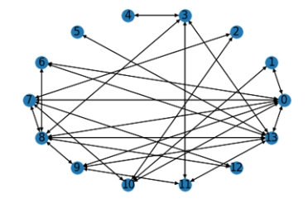
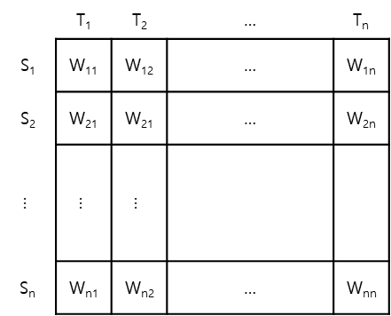
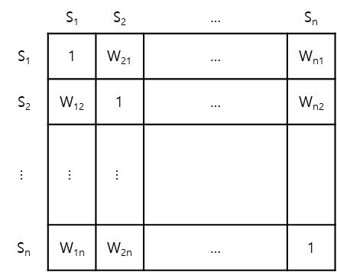
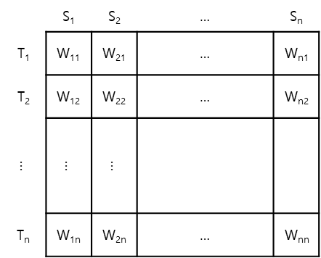
가중치 그래프 생성
이전 가중치 행렬를 통한 Correlation Matrix 생성
-> 단어(문장)간 가중치 그래프로 사용
 | T₁ | T₂ |  | … |  | T_{n}
S₁ | W₁₁ | W₁₂ |  | … |  | W_{1n}
S₂ | W₂₁ | W₂₁ |  | … |  | W_{2n}
$$⋮$$ | $$⋮$$ | $$⋮$$
S_{n} | W_{n1} | W_{n2} |  | … |  | W_{nn}
 | S₁ | S₂ |  | … |  | S_{n}
T₁ | W₁₁ | W₂₁ |  | … |  | W_{n1}
T₂ | W₁₂ | W₂₂ |  | … |  | W_{n2}
$$⋮$$ | $$⋮$$ | $$⋮$$
T_{n} | W_{1n} | W_{2n} |  | … |  | W_{nn}
 | S₁ | S₂ |  | … |  | S_{n}
S₁ | 1 | W₂₁ |  | … |  | W_{n1}
S₂ | W₁₂ | 1 |  | … |  | W_{n2}
$$⋮$$ | $$⋮$$ | $$⋮$$
S_{n} | W_{1n} | W_{2n} |  | … |  | 1
X
=
그래프로 사용
Sentences-Term Matrix
Transposed Sentences-Term Matrix
Correlation Matrix
Notes:
계산한 가중치 값은 이제 행렬 구조로 저장되어 있는데 이를 Transpose한 행렬과 곱해서 곱해 단어와 단어, 문장과 문장간의 가중치를 나타내는 상관관계 행렬을 만들고 이를 가중치 그래프로 사용합니다.

Slide 15
프로세스 진행
문서 분석 프로세스
ㅍ
녹취록 입력
문장 단위 분리
사용자
Python 모듈 사용
자연어 처리(NLP)
가중치 계산
Scikit-learn
TF-IDF 사용
그래프 생성
Correlation Matrix
키워드 추출
후반부
TextRank 적용
핵심 문장 추출
Notes:
마지막으로는 TextRank 알고리즘을 통해 하나의 문서에서 어떠한 단어나 문장이 중요도가 높고, 어떠한 문장이 핵심 문장인지 파악합니다.

Slide 16
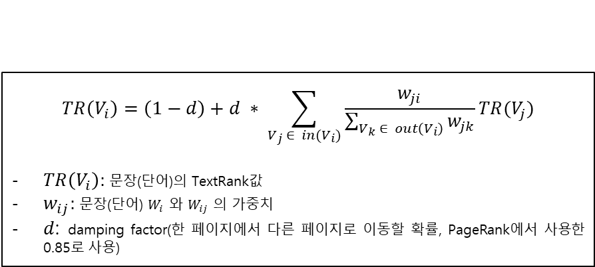
TextRank 적용
텍스트에 관한 Graph-based ranking Model
PageRank
많은 유입을 가진 page가 중요 page라고 가정
중요한 page에서의 유입이 더욱 높은 중요도를 가지게 된다.
TextRank
- 다른 단어(문장)에서 참조하는 현재 단어(문장)의 기여도를 계산
$$TR\left(V_{i}\right)=\left(1−d\right)+d ∗ \sum_{V_{j} ∈ in(V_{i})}{\frac{w_{ji}}{\sum_{V_{k} ∈ out\left(V_{i}\right)}{w_{jk}}}TR(V_{j})}$$
$TR\left(V_{i}\right)$: 문장(단어)의 TextRank값
$w_{ij}$: 문장(단어) $W_{i}$ 와 $W_{ij}$ 의 가중치
$d$: damping factor(한 페이지에서 다른 페이지로 이동할 확률, PageRank에서 사용한 0.85로 사용)
문장
문장
문장
문장
문장
PageRank
TextRank
Notes:
TextRank는 PageRank라고 Google의 바탕이 된 검색 기술로 다른 페이지에서 많이 유입되는 경로가 될 수 있는 것이 하이퍼링크라고 생각해서 이 하이퍼링크를 가지고 있는 페이지가 중요한 페이지이고 중요 페이지에서의 유입이 더욱 높은 중요도를 가진다고 가정하며 값을 계산합니다. 이때 기준을 페이지가 아닌 단어로 바꿔서 이를 다른 단어나 문장에서 참조하는 현재 단어나 문장의 기여도를 계산하여 이에 대한 비율을 곱하는 방식을 통해 문장이나 단어의 중요도를 체크하는 방식이 TextRank입니다. 이 TextRank 알고리즘을 사용하여 값을 계산하고 이 값이 높은 단어나 문장이 해당 문서에서 중요하다고 판단을 해서 반환하는 식으로 후반부 프로세스가 마무리 됩니다.

Slide 17
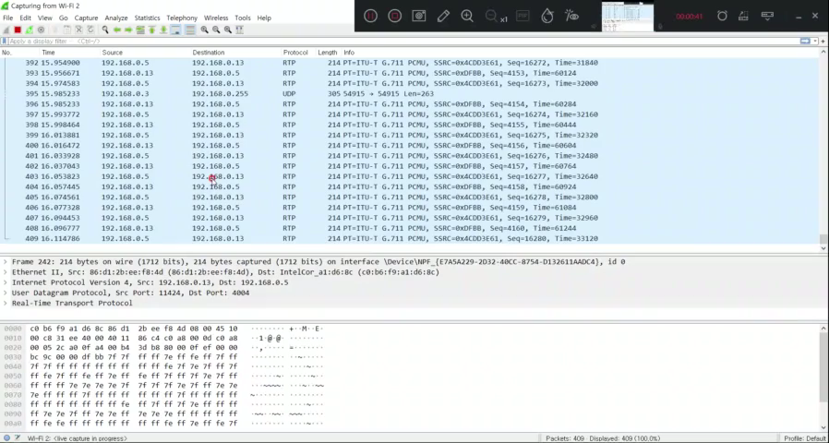
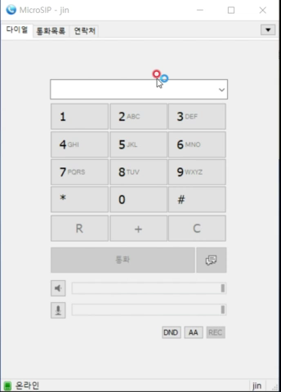
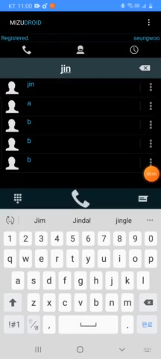
시연 영상
Sniffing
컴퓨터 프로그램
스마트폰 애플리케이션
Notes:
시연 과정을 보여드리겠습니다.
한쪽에서 전화를 걸고 다른 한쪽에서 전화를 받으면 스니핑을 진행하는 쪽에서 패킷이 오고 가는 것을 확인할 수 있습니다. 이렇게 오고가는 패킷을 확인하고 분석하는 과정을 거칩니다

Slide 18
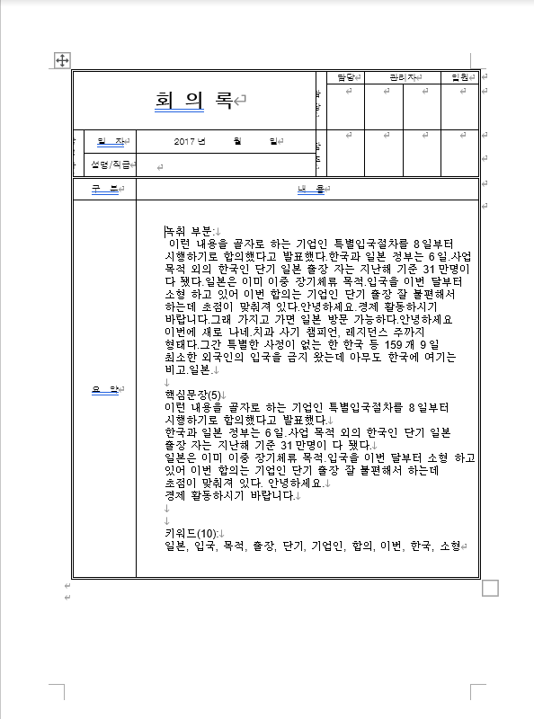
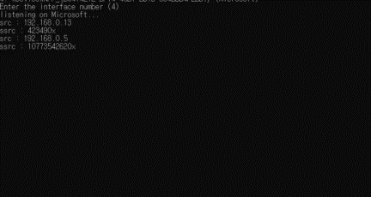
시연 영상
Notes:
패킷을 분석하고 페이로드 추출 후 STT 과정을 진행하면 내용이 출력되며 30초 정도 오고가는 RTP 패킷이 없으면 프로그램이 종료됩니다. 그 후에 후반부 프로세스에 의해 키워드와 핵심 문장이 추출되고 미리 작성된 회의록 템플릿에 분석한 내용이 작성돼서 결과물로 받을 수 있습니다.

Slide 19
Thanks
Notes:
땡큐

